Slide 1
Сюжетно-ролевая игра в дошкольном возрасте
Старший воспитатель ГБДОУ д/с №86
Белоусова И.В.

Slide 2
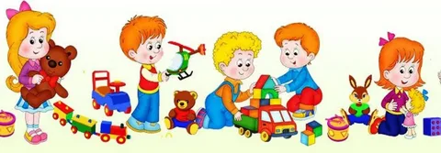
Игра как форма организации жизни и деятельности дошкольников
. Игра занимает центральное место в жизни ребёнка, являясь преобладающим видом его самостоятельной деятельности. В игре закладываются основы личности ребёнка, развиваются психические процессы, формируется ориентация в отношениях между людьми, первоначальные навыки кооперации. Играя вместе, дети строят свои взаимоотношения, учатся общению, проявляют активность и инициативу и другое.
Детство без игры и вне игры не представляется возможным!!!
. В образовательном процессе игра занимает особое место, выступая как форма организации жизни и деятельности детей, средство разностороннего развития личности; метод или прием обучения; средство саморазвития, самовоспитания, самообучения, саморегуляции.
Отсутствие или недостаток игры в жизни ребёнка приводит к серьезным проблемам, прежде всего, в социальном развитии детей!!!
«Ребенок, не поигравший в свое время, не будет впоследствии отличаться ни разносторонностью, ни инициативой, ни жизнерадостностью» Б.А. Краевский
Сюжетно-ролевая игра в своей развитой форме, как правило, носит коллективный характер. Это не означает, что дети не могут играть в одиночку. Но наличие детского общества - это наиболее благоприятное условие для
развития сюжетно-ролевых игр

Slide 3
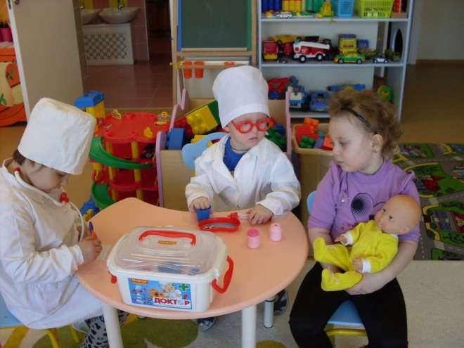
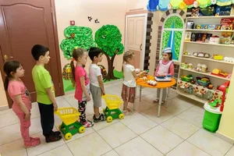
Характеристика сюжетно-ролевой игры
Основой сюжетно-ролевой игры является мнимая или воображаемая ситуация в которой ребенок берет на себя роль взрослого и выполняет ее в созданной им самим игровой обстановке.
Ребенок воплощает свой взгляд, свои представления, свое отношение к тому событию, которое разыгрывает.
Самостоятельность детей в выборе темы, линии ее развития, как станут развивать роли, где развернут игру. Дети по своей воле выбирают партнеров, сами устанавливают правила, следят за их выполнением.
Сюжетно-ролевая игра всегда носит творческий характер. При разыгрывании роли творчество ребенка принимает характер перевоплощения. Это зависит от личного опыта играющего, фантазии, интересов.
сюжетно-ролевая игра эмоционально насыщена и доставляет каждому радость и удовольствие уже самим процессом.

Slide 4
Структурные компоненты сюжетно-ролевой игры
Сюжет игры – отображение ребенком определенных действий событий, взаимоотношений из жизни и деятельности окружающих. При этом его игровые действия – одно из основных средств реализации сюжета. (Крутит руль, готовит обед, лечит куклу) Сюжеты игр зависят от культурных, географических, природных условий. Иногда экстремальные события, которые отражались на жизни людей порождали новые сюжеты детских игр.
Сговор детей на игру - который заключается в совместном согласовании детей на совместную игру.
Роль в игре – это игровая позиция ребенка.
Игровая роль содержит определенные правила поведения в игре;
Роль в детской игре показывает образец действий;
Игровая роль озвучивает игрушку, с которой действует ребенок;
Роль в игре развивается с возрастом детей.
Сюжет делят на:
Бытовые | Производственные | Общественные
Игра в семью, детский сад | Отражающие профессии людей: больница, магазин, парикмахерская | Игры отражающие героические подвиги нашего народа. (герои войны, космические полеты)

Slide 5
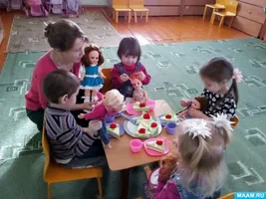
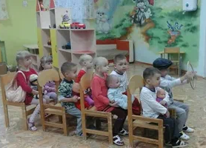
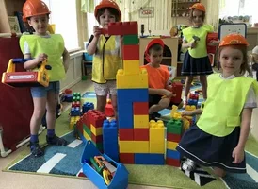
Содержание игры это воспроизведение отношений, ситуаций и деятельности, осуществляемой ребенком.
У детей разного возраста разное содержание детской игры.
Младший дошкольный возраст (3-4 года). Дети имеют достаточно маленький
жизненный опыт и их содержание игры достаточно примитивно. В основном дети
этого возраста просто выполняют действия с предметами.
Средний дошкольный возраст (4 – 5 лет). Представления об окружающем мире
становятся шире и уже можно наблюдать комбинированную игру.
Старший дошкольный возраст (6 – 7 лет). Дети испытываю интерес только к
определённым сюжетам.

Slide 6
Особенности проведения сюжетно-ролевых игр в разных возрастных группах детского сада
возраст | Характер игровых действий | Выполнение роли | Развитие сюжета в воображаемой ситуации
3- 4 года | Отдельные игровые действия, Роль осуществляется Сюжет - цепочка из двух действий, носящие условный характер фактически, но не называется воображаемую ситуацию удерживает взрослый | Отдельные игровые действия, Роль осуществляется Сюжет - цепочка из двух действий, носящие условный характер фактически, но не называется воображаемую ситуацию удерживает взрослый | Отдельные игровые действия, Роль осуществляется Сюжет - цепочка из двух действий, носящие условный характер фактически, но не называется воображаемую ситуацию удерживает взрослый
4 - 5 лет | Взаимосвязанные игровые действия, имеющие четкий ролевой характер. | Роль называется, дети могут по ходу игры менять роль | Цепочка из 3 – 4 взаимосвязанных действий, дети самостоятельно удерживают воображаемую ситуацию.
5 - 6 лет | Переход к ролевым действиям, отображающим социальные функции людей | Роли распределяются до начала игры, дети придерживаются своей роли на протяжении всей игры | Цепочка игровых действий, объединенный одним сюжетом, соответствующим реальной логике действий взрослых
6– 7 лет | Отображение в игровых действиях отношений между людьми (подчинение, сотрудничество). Техника игровых действий условна | Не только роли, но и замысел игры проговариваются детьми до ее начала | Сюжет держится на воображаемой ситуации, действия разнообразны и соответствуют реальным отношениям между людьми

Slide 7
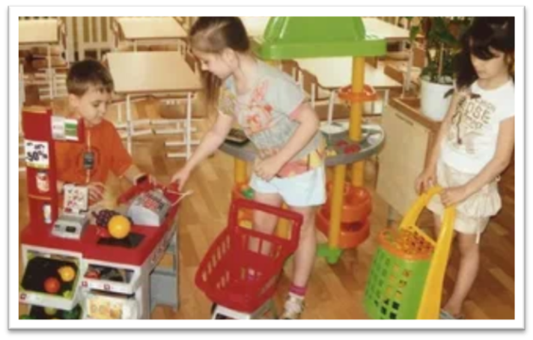
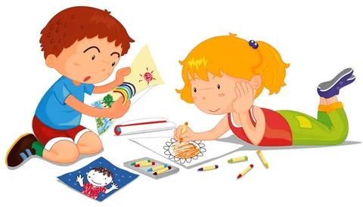
Руководство сюжетно-ролевыми играми
Руководство сюжетно – ролевыми играми осуществляется в двух направлениях:
Косвенное руководство – осуществляется без непосредственного вмешательства воспитателя в игру детей, направлено на обеспечение получения детьми определенного практического и жизненного опыта.
Основные приемы: наблюдение, целевая прогулка, экскурсия, беседа, чтение. Просмотр фильмов, специальные занятия и т. п.
В процессе сюжетно-ролевой игры воспитатель наблюдает за игрой детей, при необходимости он дает им указания, подсказки, направляет игру детей в нужное русло и т.д., но при этом он сам не выполняет игровые действий.
Прямое руководство – осуществляется путем вмешательства воспитателя в игру детей, либо он принимает в ней непосредственное участие. Основные приемы: роль в игре, показ игрового действия, советы в процессе игры, разъяснения, беседа, различная помощь в ходе игры и т.д. Данное руководство осуществляется у детей младшего возраста, так как дети не в полной мере овладели умениями играть. Воспитатель принимает непосредственное участие в игре. Чаще всего выполняя роль, т.е. играет вместе с детьми и при этом руководит ими.

Slide 8
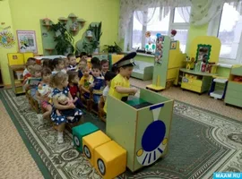
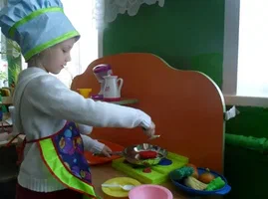
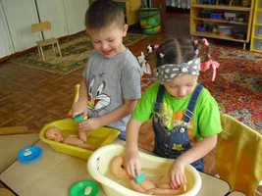
Для полноценного развития сюжетно-ролевой игры в любом дошкольном возрасте подход к её организации должен быть комплексным, включать в себя следующие компоненты:
1. Ознакомление дошкольников с окружающим миром в процессе их активной деятельности.
2. Организация развивающей динамичной предметно-игровой среды.
3. Общение взрослого с детьми в процессе игры.
4. Интеграция в работе педагогов ОУ.
Воспитатель детского сада является главным носителем игровой культуры.
Он должен уметь: создавать воображаемую ситуацию («как будто», «понарошку»),
уметь увидеть в знакомых предметах что-то неожиданное, придумывать новые образы (роли), события, сюжеты; свободно отступать от привычных шаблонов (стереотипов). Словом, он должен обладать развитым воображением. Взрослый должен уметь вовлечь детей в игру (заманить, заразить интересом, пробудить желание), помочь им поверить в воображаемую ситуацию (превратиться в другого, почувствовать себя на месте персонажа, встать на его позицию, его точку зрения).

